Slide 1
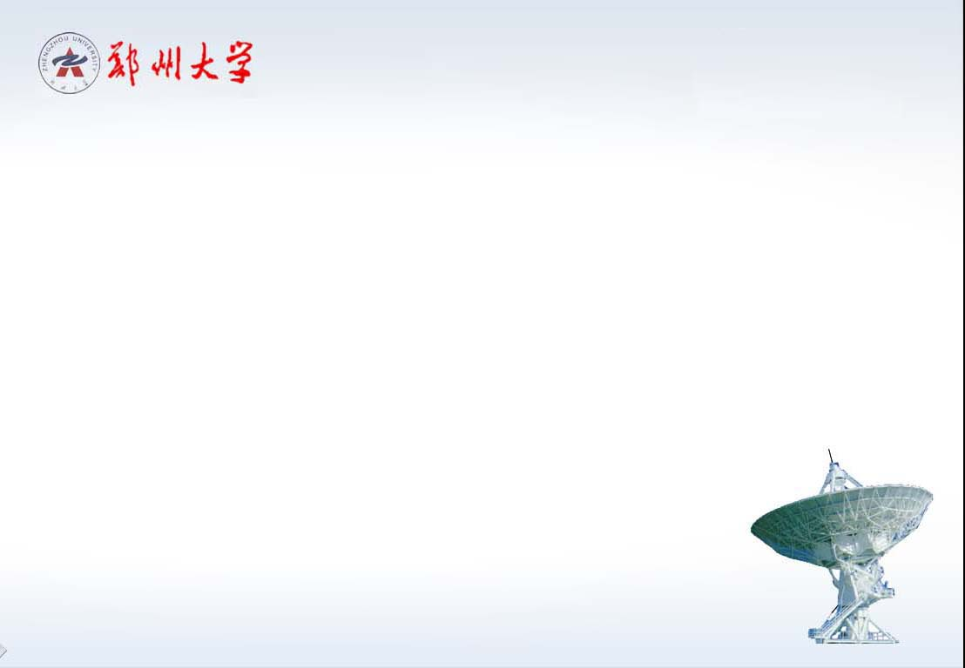
静态场边值问题的解法
主讲教师：马力

Slide 2

第4章 静态场边值问题的解法
第2、3章中分别讨论了静电场、导电媒质中的恒定电场和恒定磁场的基本规律和一些基本的求解方法，这些方法只能求解一些简单的电、磁场问题，包括无边界的电磁场问题和一维边值问题（利用直接积分法）。实际工作中将会遇到一些真实的、比较复杂的电、磁场问题，本章系统地介绍一些电、磁场问题的基本解法。

Slide 3
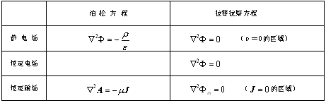
4．1 电磁场边值问题概述
1． 电、磁场的微分方程
在第2、3章中可以看出，求解静电场、恒定电场、恒定磁场的问题，都可以归结为求解泊松方程或拉普拉斯方程的问题。

Slide 4
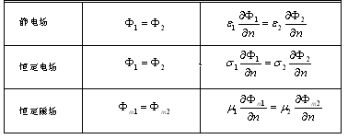
2 不同介质分界面上的边界条件
静电场、恒定电场、恒定磁场的边界条件也很相似，包
括衔接边界条件和极限边界条件。
⑴衔接边界条件：静电场、恒定电场、恒定磁场的边界
条件如下表所示。

Slide 5
2 不同介质分界面上的边界条件
⑵ 极限边界条件：静电场、恒定电场、恒定磁场边界面上另一类边界条件是极限条件，需要根据具体问题分析得到。例如电荷（或电流）分布在有限区域内， r→∞时，Φ→0；一般Φ正比于1／r，r→0时，Φ应当是有限值等。

Slide 6
3． 求解边值问题的依据
⑴ 唯一性定理：对于泊松方程和拉普拉斯方程，给定，ρ或，解是唯一的，因此可以根据所研究的问题的特点选用最简便的方法求解。第2章中已经介绍了直接积分法，本章还将介绍分离变量法、镜象法、电轴法、有限差分法等方法。
⑵ 类比法：无论物理量的意义是否相同，只要满足相似的微分方程（泊松方程或拉普拉斯方程）和边界条件，解的形式也是相似的。我们主要介绍静电场边值问题的解法，可以推广用来求解恒定电场和恒定磁场的边值问题。

Slide 7
4．2 直角坐标系中的分离变量法
一、分离变量法
1、使用条件：求解二维或三维边值问题，边值面是简
单的几何面，包括平面、圆柱面和球面。
2、基本方法：通过分离变量，把分解成两个或三个常
微分方程，分别求解，再利用边界条件确定其中的系数和常
数。

Slide 8
4．2 直角坐标系中的分离变量法
在直角坐标系中，电位的拉普拉斯方程为
代入，两边同时除以
上式中，第一项只是x的函数，第二项只是y的函数，第
三项只是z的函数，成立的条件是三项分别为常数，设分别为
，可以得到三个常微分方程

Slide 9
可以看出， 中必然有正有负， 中
有实数，也有虚数。对于二维场，其中一个为0 （设kx＝0），
则ky、kz一个为实数，一个为虚数。三个微分方程形式上相
同，解的形式也相同。

Slide 10
1、若k_{x}为实数（ )
2、若k_{x}为虚数（ )
，设
或
解是双曲函数，还是指数函数，要由边界条件确定。如果x＝0时，Φ＝0，解就是双曲函数；如果x＝→∞时，Φ＝0，解就是指数函数
双曲函数的定义为

Slide 11
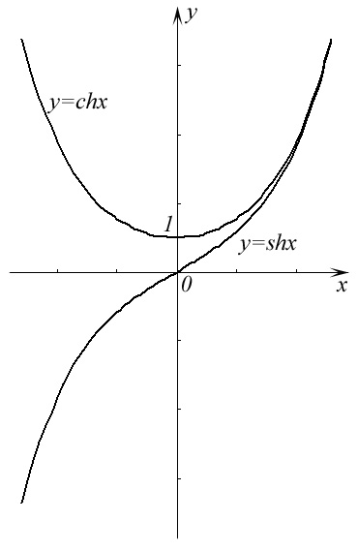
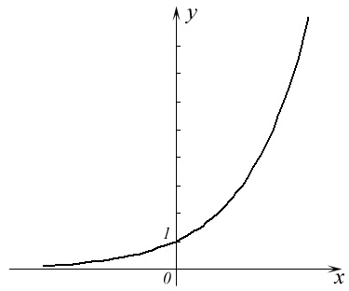
双曲函数曲线
指数函数曲线
可以看出，若k_{x}为实数，解是周期函数；若k_{x}为虚数，解是单调函数。
g（y）、h（z）的解形式上与f（x）相同。根据具体问题的边界条件，确定f（x）、g（y）、h（z）的解的形式。
电位函数的通解则为：

Slide 12
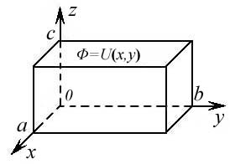
例:求图中所示长方形体积内的电位函数，边界条件为除了z＝c面的电位为U(x,y)以外，其它各表面电位都为0。
解：长方形体积内部无电荷分布，所以
这是第一类边值问题，边界条件为

Slide 13
⑴ f（x），由边界条件 ， f（x）不是单调函数，所以
由x＝0时，Φ＝0，所以 A₂＝0，可得
再由x＝a时，Φ＝0，而且A₁≠0，所以k_{x}＝nπ，n＝1，2，3…。
所以f（x）的解为

Slide 14
⑵ g（y），由边界条件 ，
g（y）也不是单调函数，所以
由y＝0时，Φ＝0，所以 B₂＝0，可得
再由y＝b时，Φ＝0，而且B₁≠0，所以k_{y}b＝mπ，即
g（y）的解为

Slide 15
⑶ h（z），由
h（z）是单调函数，可以写为
由边界条件，z＝0时，Φ＝0可得C₂＝0，所以

Slide 16
⑷ 通解为
⑸ 确定系数A_{nm}
由边界条件， z＝c时，Φ＝（x, y），代入可得
其中

Slide 17
利用三角函数的正交性可以求出上式中双重付里叶级数的系数，把上式两边同乘以
然后分别对x（0→a）、y（0→b）积分
利用三角函数的正交性

Slide 18
给定U（x，y），就可以求出C_{st}
① 若
方法1：把上式代入
所以 C₁₁＝U₀，其它C_{st}＝0（s≠1，t≠1）
方法2：把上式代入
比较系数可得

Slide 19
②若
（常数）
把上式代入

Slide 20
只有当s和t都为奇数时，C_{st}才不为0，用（2n－1）代替s，其中n＝1，2，3，…；用（2m－1）代替t，其中m＝1，2，3，…，则

Slide 21
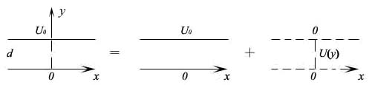
例 求图中导体槽内电位的分布。槽的宽度在x方向和z方向都是无穷大，槽由两块T形的导体构成，两导体间有一狭缝，外加恒定电压U0 。
解：本题中场的分布可以分解成两个场的迭加Φ＝Φ₁＋Φ₂，如图所示。其中
是平行板电容器中的场，Φ₂是由x＝0处的电位分布U（y）产生的场，而在原来的两个平行板处，电位为0。先求Φ₂

Slide 22
⑴ Φ2的边界条件
在x＝0的面上
x→∞时，Φ2＝0
y＝0时，Φ2＝0，y＝d时，Φ2＝0
⑵ 写出通解，这是一个二维问题，与z无关，所以
由边界条件
y＝0时，Φ2＝0，y＝d时，Φ2＝0

Slide 23
显然f(x)应是单调函数，由边界条件x→∞时，Φ2＝0，
f(x)应当是指数函数，而且
式中第一项为0，所以
其中
，即
Φ₂的通解为
其中A_{n}＝B_{n}C_{n}

Slide 24
⑶ 确定系数A_{n}
由边界条件，x＝0时
把上式两边同乘以
，然后由y→d积分可得

Slide 25
只有的s为偶数时，A_{s}才不为0，而且有
用2n代替s，其中n＝1，2，3，……，可得
代入
导体槽内电位的分布

Slide 26
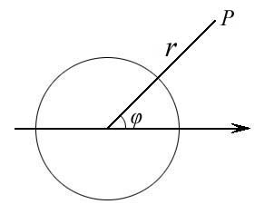
4．3 圆柱坐标中的分离变量法
4．3．1 圆柱坐标系中二维场的分离变量法
圆形区域中的二维场，场的分布与z无关，例如无限长圆柱形区域内的场，如图所示。拉普拉斯方程可以写为
设Φ（r,φ）＝f（r）g（φ），代入上式，
两边同时乘以
可得

Slide 27
上式成立的条件是两项分别等于常数，设分别为γ² 和－γ²，可以得到两个微分方程
1．第一个微分方程的解
第一个微分方程式与直角坐标中的三个方程形式上相同，
解应为周期函数或单调函数。
①圆形区域内Φ（φ＋2kπ）＝Φ（φ），所以g（φ）
应为周期函数

Slide 28
在平面上同一点，Φ应该是单值的， 即Φ（φ＋2π）＝Φ（φ），所以
γ应该是整数，令γ＝n＝1，2,3，……，所以
2．第二个微分方程式的解
把γ＝n代入可得
这是欧拉型方程（变系数微分方程），可以设
上式变换为

Slide 29
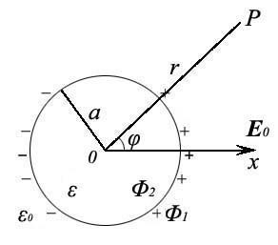
解出 f（t），再变换成f（r），可得
3．通解为
利用分离变量法求解圆柱坐标系中的边值问题，可以
直接利用上式通解，再利用边界条件求出其中的系数。
例 一根半径为a，介电常数为ε的无限长介质圆柱体置于均匀外电场E0中，与E0垂直。设外电场沿x轴方向，圆柱体轴线与z轴重合，如图所示，求圆柱体内、外的电位函数。

Slide 30
解：1．通解
无限长介质圆柱体，场的分布与z无关，选圆柱坐标，圆柱的轴线与z轴重合，E₀沿x 方向。设圆柱体内、外的电位函数分别为Φ₂、Φ₁，介电常数分别为ε₂、ε₁，通解为
2．边界条件
⑴ 电位参考点选在坐标原点，所以r＝0时，Φ₂＝0
⑵ 没放圆柱体前，E₀在圆柱体外任意一点P产生的电位为
r＝0时，Φ0＝0，所以C＝0，可得

Slide 31
r→∞时，圆柱体上的极化电荷对P点电位的影响趋近于0，所以r→∞时
⑶ r＝a处
3．化简通解
由于场的分布对称于x轴，
g(φ)是偶函数，所以A_{n}＝0，A’_{n}＝0，通解可以化简为

Slide 32
由边界条件 ，r→∞时，
比较系数，可得
由边界条件，r＝0时，Φ₂＝0，所以d_{n}＝0, 可以化简为
由边界条件r＝a时，Φ₁＝Φ₂，所以

Slide 33
比较系数，可得
4．确定系数 c₁、b₁
由边界条件 可以写出
即
可以解得

Slide 34
代入可得圆柱体内、外的电位函数
Φ₂也可以写为

Slide 35
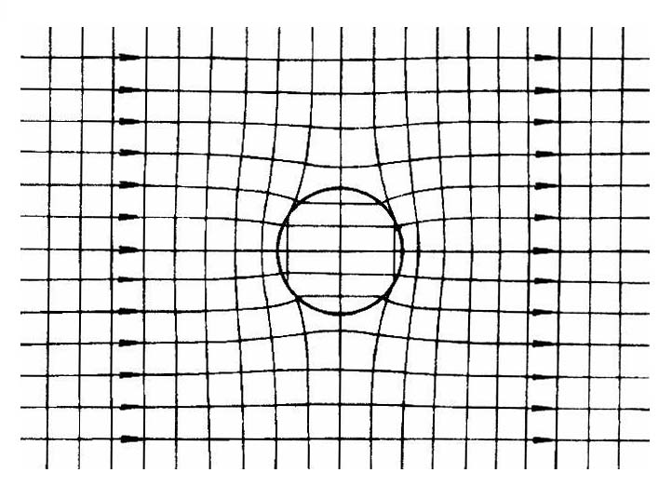
圆柱体内、外场强的分布为
可以看出，在外电场和圆柱体上
极化电荷的共同作用下，圆柱体
内是均匀电场（比外电场要小），
圆柱体外的电场发生了畸变，如
图所示。

Slide 36
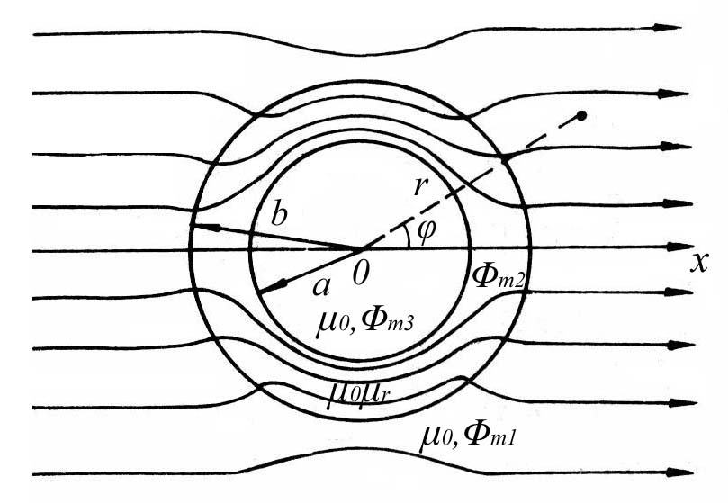
例 一长直磁屏蔽圆筒，放入均匀外磁场H＝exH0中，圆筒的轴线与外磁场垂直，如图所示。圆筒的内半径为a，外半径为b，设屏蔽材料的磁导率μ＝μ0μr为常数，μr＞＞1，圆筒内、外均为空气。求圆筒空腔中的磁场强度。
解：因为圆筒很长，可以忽略圆筒两端磁场的畸变，将待求磁场看作是平行平面场。选用圆柱坐标系，使z轴与圆筒的轴线重合，x轴方向与外磁场的方向一致。屏蔽圆筒的内、外表面为媒质的分界面，将场域划分为三个区域。因所求的场域内没有电流分布，各区域内的标量磁位满足拉普拉斯方程，由于场的分布对称于x轴，

Slide 37
边界条件：选坐标原点为标量磁位的参考点，所以
类似于上一例题中边界条件的讨论可得
在r＝a的分界面上

Slide 38
在r＝b的分界面上
由边界条件
比较系数，可得n＝1时，C₁＝－H₀，n≠1时，C_{n}＝0，D_{n}＝0，
由边界条件
上式中的D’’_{n}＝0，上式可以化简为

Slide 39
由边界条件
比较系数，可得n＝1
n≠1时，C’_{n}＝0，D’_{n}＝0，所以
由边界条件
由边界条件

Slide 40
比较系数，可得n＝1时
n≠1时，C’’_{n}＝0，所以
由边界条件
联立上面由边界条件所推导出的方程，可以解出D₁、C’₁、
D’₁、C’’₁。因本题只需求解圆筒内部区域中的磁场，所
以只需解出C’’₁即可。经计算可得

Slide 41
可以看出，磁屏蔽圆筒内的磁场是均匀的，其方向与外磁场强度方向一致。因为磁屏蔽圆筒的μ_{r}＞＞1，磁场可以简化为

Slide 42
屏蔽效果定义为
用分贝可以表示为
可以看出，磁屏蔽材料的相对磁导率件越大，筒壁越厚，
屏蔽效果越好。

Slide 43
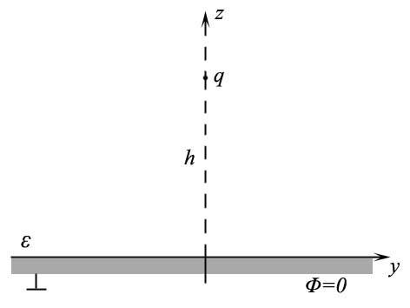
4．5 镜像法
4．5．1 点电荷对无限大导体平面的镜像
问题：一个点电荷q，与一接地的无限大导体平板距h，求平板上方的电场。
分析：
⑴ 由于点电荷q，导体板上出现分布不均匀的感应电荷，导体板上方任一点的电场是q与导体板上所有感应电荷产生的电场的迭加。解这个问题的困难在于需要计算导体板上感应电荷的分布，并计算所有感应电荷在该点产生的场

Slide 44
4．5 镜像法
4．5．1 点电荷对无限大导体平面的镜像
问题：一个点电荷q，与一接地的无限大导体平板距h，求平板上方的电场。
分析：
⑵ 这是第一类边值问题，导体板上方满足拉普拉斯方程
（除q所在点外），给定了边界面上的电位（z＝0处，Φ＝0），满足唯一性定理，所以可以用各种方法求解，只要满足给定的边界条件，解就是唯一的。

Slide 45
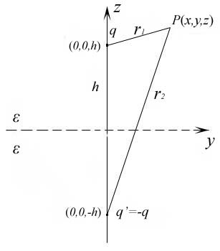
分析：
⑶ 设想抽去导体板（感应电荷也就不存在了），空间充满同种介质ε，在原导体板下方h处放一点电荷q’＝－q，如图所示。此时导体板上方仍然满足拉普拉斯方程和原来的边界条件（z＝0处，Φ＝0），根据唯一性定理，电场的分布是不变的，解是唯一的。这样就用一个点电荷q’代替了导体板表面所有感应电荷的影响。

Slide 46
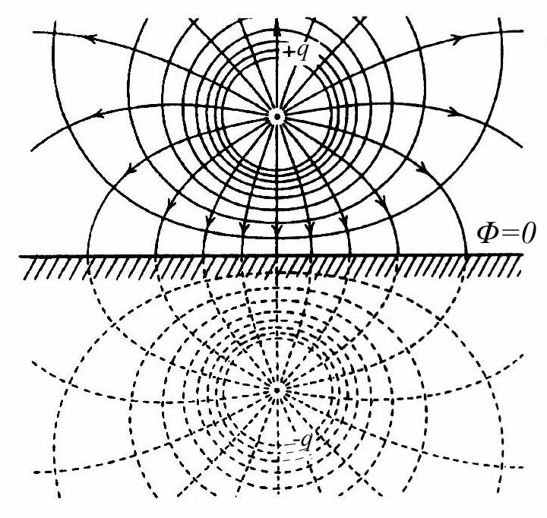
导体板上方任一点的电位可以写为
这种方法把导体板上所有感应电荷的影响用一点电荷q’代替，
q’处于q的镜像位置，所以这种方法称为镜像法。一个点电荷
相对于无限大导体平面，镜像电荷的大小为q’＝－q
镜像电荷的位置h’＝h
点电荷与无限大导体平板之间电力线和等位面的分布如图所示，导体板下方的电场是假想的，导体板上方的电力线是q与感应电荷之间的电力线。

Slide 47
镜像法适用的区域不包括镜象电荷所在区域，例如本题中，
是导体板的上方。利用镜像法求出了导体板上方电位的分布，
进而还可以求出导体板上感应电荷的分布。
导体板表面附近的场强为
变换到平面极坐标系，
，可得

Slide 48
导体板上总的感应电荷为
导体板上总的感应电荷等于镜像电荷，原来电力线是从q发出，终止于感应电荷；引入镜像电荷以后，电力线终止于镜像电荷，电力线和等位线的分布不变，如图所示，所以可以用一个镜像电荷代替导体板上所有感应电荷的影响。

Slide 49
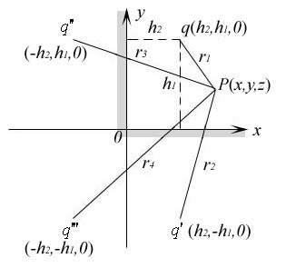
例题 图所示为相交成直角的两个导
体平面附近有一个点电荷q，导体平
面沿x轴正方向、沿y轴正方向、沿z
轴的长度都远远大于点电荷到两个导
体平面的距离，求第一象限内电场的
分布。
解：建立坐标系，如题图所示，求第
一象限内的电场。
边界条件为y＝0时，Ф＝0；x＝0时，Ф＝0。
为了保证y＝0时，Ф＝0，取镜像电荷q′＝－q，位置在（h₂,－h₁,0）点。
为了保证Ф＝0；x＝0时，取镜像电荷q"＝－q,
位置在(－h₂, h₁,0)点；q’’’＝－q′＝q,
位置在(－h₂, －h₁,0)点；

Slide 50
q″、q’’’同时保证了y＝0时，Ф＝0的条件。所以引入q′、q″、q’’’满足本题的边界条件。
第一象限内任一点P（x,y,z）的电场为

Slide 51
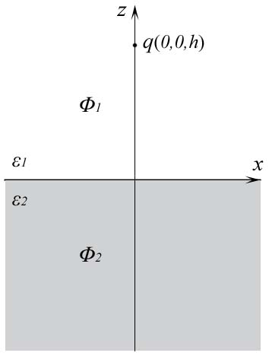
4．5．2 点电荷对介质平面的镜象
两种介质的分界面是一无限大面介电常数分别为ε1，ε2，在上半空间距界面h处有一点电荷q，如图所示，求空间电场的分布。
1．分析
由于q，介质的分界面上出现极化荷（分布不均匀），空间任一点的电场是q与介质板上所有极化电荷产生的电场的迭加。解这个问题的困难是需要求分界面上极化电荷的分布和所有极化电荷在空间某一点产生的电场。

Slide 52
2．设上半空间和下半空间的电位分别是Φ1、Φ2，满足的微分方程分别为
在z＝0界面上的边界条件为

Slide 53
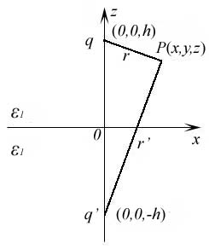
3．上半空间的场
设空间充满同一种介质ε₁，由电荷q和镜像电荷q′ 计算上半空间的场，即用q′ 代替分界面上所有极化电荷对上半空间场的影响，如图所示。q′ 的位置（只能在下半空间）定在z＝h′＝－h处，大小待定，则上半空间的电位可以写为
其中

Slide 54
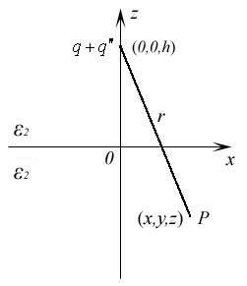
4. 下半空间的场
设空间充满同一种介质ε₂，由电荷q和镜象电荷q″计算下半空间的场，即用q″代替分界面上所有极化电荷对下半空间场的影响，如图所示。q″的位置（只能在上半空间）定在z＝h处（与q的位置重合），大小待定，则下半空间的电位可以写为
其中

Slide 55
5．利用边界条件确定q′和q″
由边界条件
可以解出
代入即可求出Φ₁、Φ₂，进而利用电位梯度
求出场强的分布。

Slide 56
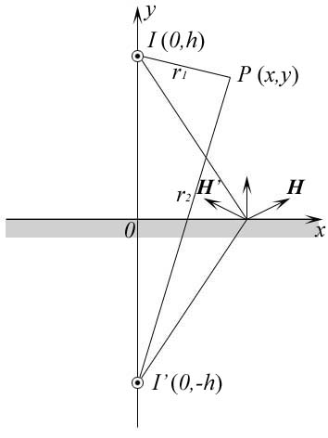
4．5．3 电流对铁板平面的镜像
空气中一根通有电流I 的直导线平行于铁板平面，与铁板表面距离为h，如图所示。设铁的磁导率μ可视为无穷大，求空气中的磁场。
首先讨论铁板表面的边界条件，由于铁的磁导率μ可视为无穷大，铁板内的磁场H2＝0（否则B2→∞），利用磁场的边界条件可得H1t＝H2t＝0，即铁板表面处（空气一侧）磁场的切向分量为0，磁场H1垂直于铁板的表面，这就是铁板表面的边界条件。

Slide 57
4．5．3 电流对铁板平面的镜像
用镜像法求解这个问题，设镜像电流I′＝I，方向也相同，位于原来电流的镜像位置处，如图所示，很容易验证I与I’在铁板表面任一点处产生的合磁场与铁板表面垂直，满足边界条件。所以可以用I′代替铁板表面所有磁化电流的影响，计算上半空间的磁场。

Slide 58
一无限长直线电流产生的矢量位为
其中r₀是任意选取的参考点。本题中上半空间中任一点的矢量磁位为
其中
上半空间中的磁感应强度为

Slide 59
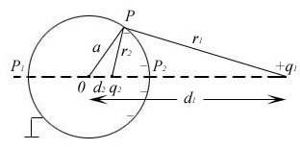
4．5．3 点电荷对导体球的镜像
一个半径为a的接地导体球，在与球心相距d1处有一个点电荷q1，如图所示。试求导体球外的电位函数。
分析：由于点电荷q1, 导体球表面出现感应电荷，导体球外任一点的电场是q1与球面上所有感应电荷产生的电场的迭加。
解这个问题的困难是需要计算球面上感应电荷的分布和所有感应电荷在空间某一点产生的电场。

Slide 60
边界条件为：在r＝a处，Φ＝0。用镜像法求解
① 镜象电荷的位置：根据球面上感应电荷分布的对称性镜象电荷应在q₁与0点的连接线上0点的右侧，设在距0点d ₂处。
② 镜象电荷的大小：球面上任一点P处的电位为
为了确定q₂和d ₂，讨论两个特殊点，对于P₁点

Slide 61
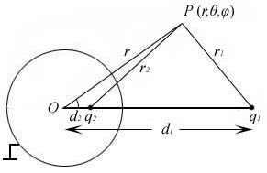
对于P₂点
由上两式可以解出镜象电荷
镜象电荷的位置
即用镜象电荷代替了导体球面上所有的感应电荷，球外任一点P（r, θ, φ）的电位为
其中

Slide 62
场强的分布为
导体球面上的感应电荷密度的分布为
球面上总的感应电荷为
球面上总的感应电荷等于镜像电荷。如果导体球
不接地，原来也不带电，由于q₁的影响，导体球
的电位为

Slide 63
在r＝a处，边界条件为
我们知道，q₁与镜像电荷q₂ 使导体球表面Φ＝0，为了使球面上满足上式边界条件，需在球心位置放置镜像电荷
此时导体球表面的电位
球外任一点的电位由q₁、q₂、q″计算。

Slide 64
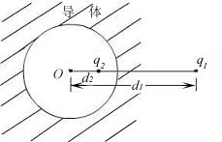
如果把一点电荷q2放在接地的导体球形空腔内，距球心d处，求空腔内电场，如图所示。用与推导镜像电荷及其位置的类似方法可以导出
镜象电荷q₁的位置
镜象电荷q₁的大小：
可以看出，把点电荷q1放在导体球外d1处，镜像电荷在导体球内d2处；把点电荷q2放在导体球面内d2处，镜像电荷在导体球外d1处，总是满足条件d1d2＝a2，q1与q2的位置互为反演点（对球心）。

Slide 65
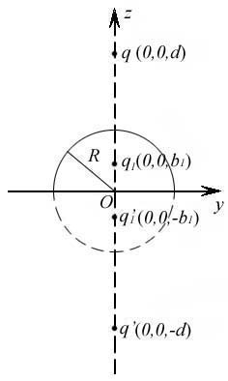
例题 半径为R的导体半球，置于一无限大接地导体平面上，点电荷q位于导体平面上方，与导体平面的距离是d（d＞R），如图所示，求q受的力。
解：电荷q受的力是导体半球面和平面上的感应电荷对q的作用力，利用一个或几个镜像电荷代替半球面和平面上所有的的感应电荷，就是求这些镜像电荷对q的作用力。q相对于球面的镜像电荷
位置在
q与q₁使半球的电位为0，但平面的电位不为0。为了使平面的电位为0，分别取q和q₁相对于平面的镜象电荷q′＝－q，位置在d′＝－d
位置在b₁′＝－b₁

Slide 66
q、q′，q₁、q₁′使平面电位为0。q′、q₁′是否破坏了半上电位为0的条件呢？可以看出q′、q₁′相对于球面正好互为镜象电荷，保证了半球的电位仍为0。q所受的力就是三个镜象电荷q₁、q₁′、q′ 对q 的作用力

Slide 67
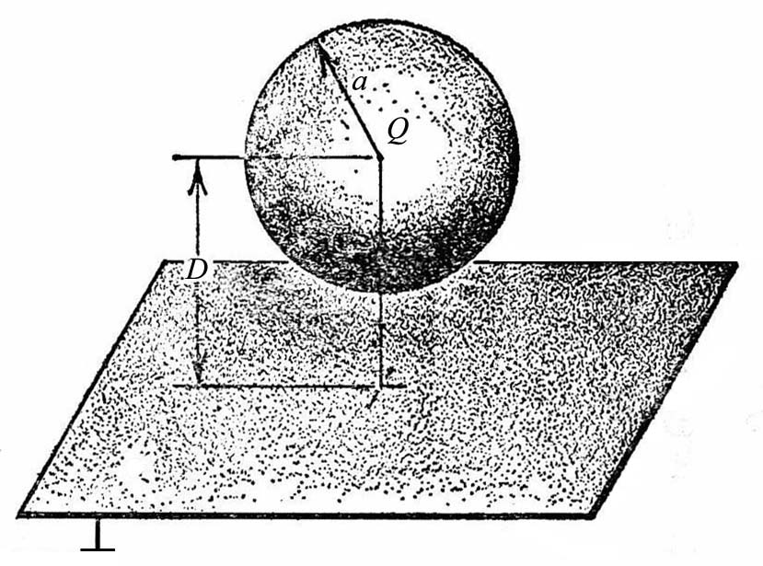
例题 一个导体球半径为a，带有电荷Q，置于一块接地导电平板上方，球心与导体板之间的距离为D，如图所示，求镜像电荷及导体球与导体平板之间的电容。
解：带电导体球置于接地导体平板上方，由于导体球上电荷的作用，导体板上出现感应电荷，分布是不均匀的;由于导体板的存在，导体球上电荷的分布也是不均匀的。可以用逐次逼近法计算镜象电荷的分布。
首先在导体球的中心放一个点电荷Q1，这就使球面成为等位面，而导体板的电位不为0。第二步在导体板的下方设置Q1的镜象电荷－Q1，这就使导体板的电位为0，但是又破坏了球面的是等位面的条件。

Slide 68
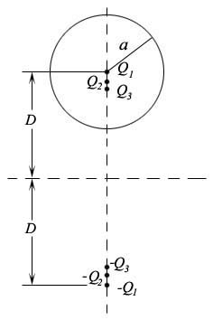
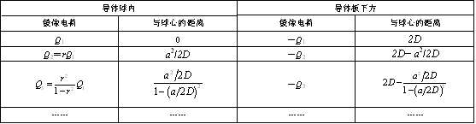
第三步在球体内设置－Q1的镜象电荷Q2。这样就重新使导体球面成为等位面，但是导体平面的电位又不为0了。把这个迅速收敛的过程进行下去，一直到达到需要的准确度为止，如图所示。这些镜像电荷和它们的位置列在下表中，其中r＝a/2D。

Slide 69
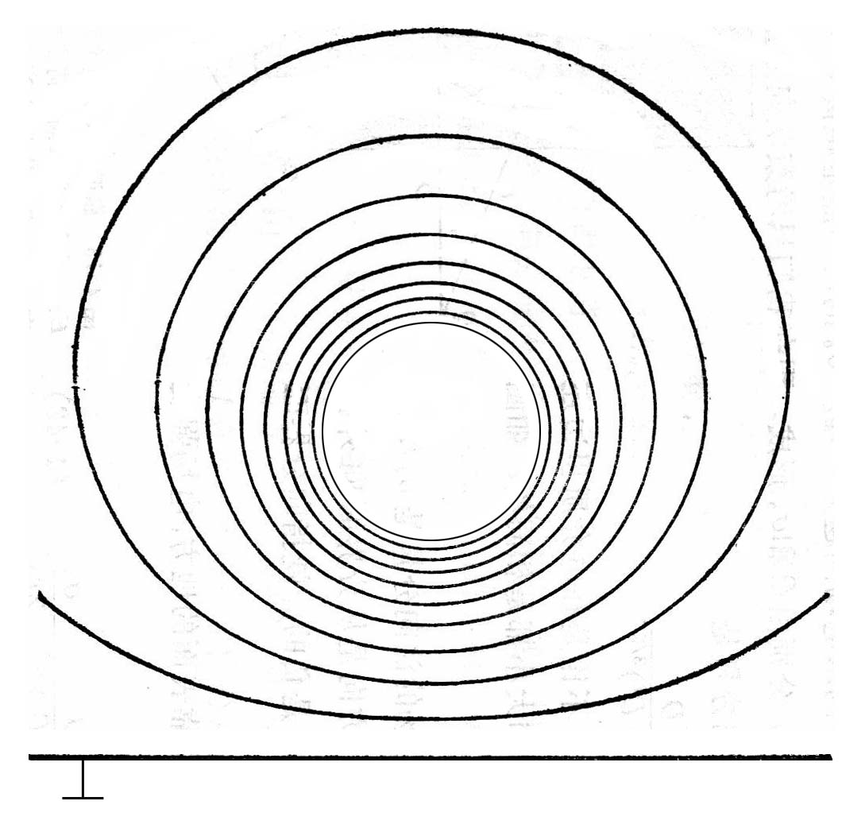
对于 D＝3a，导体球与导体板之间的等位面如图所示。导体球上总的电荷为
只有Q₁对导体球的电位有贡献，－Q₁和Q₂，－Q₂和Q₃，…等各对电荷在球面上产生的电位都等于0。所以导体球的电位为
导体球与导体平板之间的电容为
可以看出，导体板的存在使导
体球的电容增大了。

Slide 70
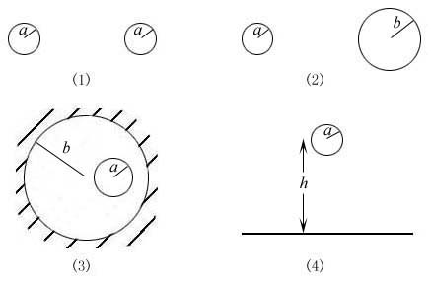
4．5．4 电轴法
电轴法适用于求解各种两平行长直导体圆柱间的电场，即各种类型的传输线周围的电场，如图所示。

Slide 71
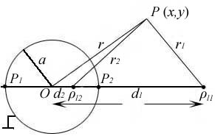
1．线电荷对圆柱面的镜像
半径为a的长直接地导体圆柱外有一条和它平行的直线电荷，电荷线密度为ρ_{l1}，与圆柱轴线相距d₁，如图所示，求空间的电位函数。用镜像法求解，镜像电荷的位置仍取在d₁的反演点，
下面计算镜像电荷的大小，一条电荷线密度为Ρ_{l} 的长直线电荷产生的电位为

Slide 72
其中C与参考点的选取有关。图中圆柱面上P₁、P₂两点的电位分别为
由以上两式和
可以解出
所以圆柱外任一点的电位为

Slide 73
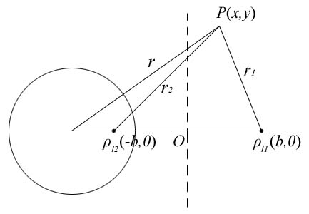
2．等位面方程
令Φ＝常数，即r₂／r₁＝k。把
坐标原点平移到ρ_{l1}和ρ_{l2}连线的中点，
如图所示，可以写出
其中b是ρ_{l1}、ρ_{l2}到新坐标原点的距离。整理后可得
这是xy平面上的圆方程，圆心坐标
和圆的半径
都随着k的取值变化,

Slide 74
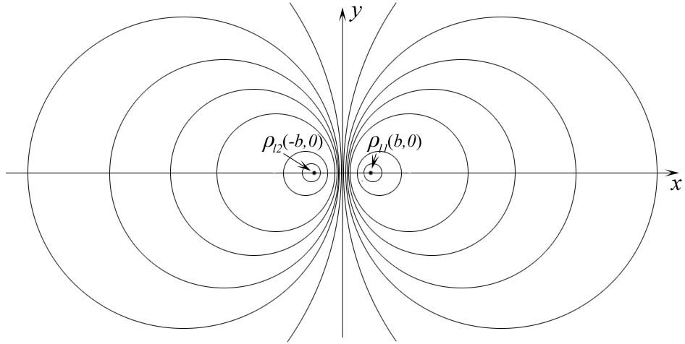
给定一个k，有一对等位面（圆柱面），由此可以绘出等位面的分布，如图所示。

Slide 75
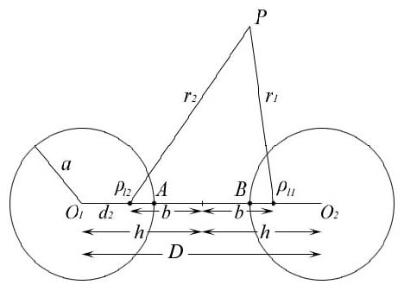
设某一对等位面（圆柱面）的半径为
， 圆心（轴线）的坐标为（±h，0）,
如图所示，则
可以看出，对于每一对等位圆柱面，ρl1和ρl2所在的位置互为镜象：ρl2是ρl1对于圆柱面1的镜象，可以代替圆柱面1上所有的感应电荷；ρl1是ρl2对于圆柱面2的镜象，可以代替圆柱面2上所有的感应电荷

Slide 76
2．电轴法
计算两导体圆柱周围的电场时，两导体圆柱的表面可以看作是Ρ_{l1}和ρ_{l2}（＝－ρ_{l1}）产生的两个等位圆柱面（图中有无数多个等位圆柱面，改变b，又可以得到无数多个等位圆柱面…，所以总能找到两个等位圆柱面与两导体圆柱的表面重合）；两导体圆柱上的电荷用两线电荷ρ_{l1}、ρ_{l2}（＝－ρ_{l1}）代替，由±ρ_{l1}计算任一点处的Φ、E。
所在的位置互为镜象，称为等效电轴，所以这种方法称为电轴法

Slide 77
例题 两根无限长平行导线，半径均为a，轴线间的距离为D，如图所示，求两导线间单位长度的电容。
解：导线的表面（圆柱面）是等位面，可以把两导线的表面看成是两个等位面（半径相等），如图所示（D＝2h），
导线外任一点的电位为
计算左边导线的电位，取导线上的A点，r₂＝b－(h－a)，r₁＝b＋(h－a)，所以

Slide 78
计算右边导体的电位，取导线上的B点，r₂＝b＋(h－a)，
r₁＝b－(h－a)，所以
两导线间的电位差
单位长度的电容为
若h＞＞a，h≈b，可得

Slide 79
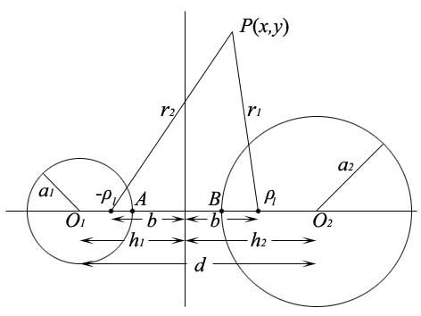
例题 半径为a₁、a₂的两平行长直导线的轴间距离为d（d＞a₁＋a₂），电压为U₀，求空间电位的分布Φ和单位长度的电容C₀。
解：利用电轴法，两导线的表面看成是两个等位面(半径不相等),如图所示。关键是确定电轴的位置b。圆柱2上的电荷用ρ_{l}表示，圆柱1上的电荷用－ρ_{l}表示。ρ_{l}相对于导线1的镜像是－ρ_{l}，所以
即
同理，由－ρ_{l}相对于导线2的镜像
是ρ_{l}可以导出
又有

Slide 80
可以解出
两导线外任一点的电位为
用与前面完全相同的方法可以解出，两导线间的电位差：

Slide 81
可以解出
单位长度的电容为

Slide 82
THANK YOU！

